Slide 1
Enfermedades neurodegenerativas
María Camila Camacho Navas
Valentina Ochoa Duque
Myriam Yamile Chalita Ganem

Slide 2
01.
Alzheimer
Notes:
https://www.youtube.com/watch?v=nPT1nD6Wh6E
https://www.youtube.com/watch?v=I6K10aif0tE

Slide 3
Es la causa más común de la demencia.

Slide 4
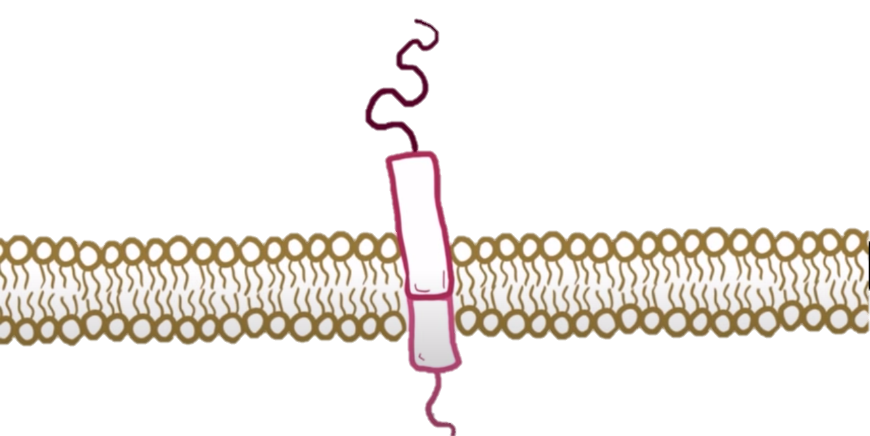
Proteína precursora amiloide (APP)
Membrana celular

Slide 5
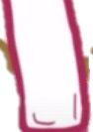
α -secretasa
γ-secretasa

Slide 6
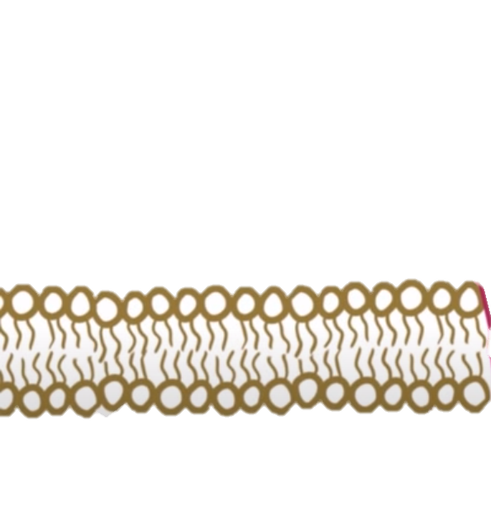


Slide 7

β -secretasa
γ-secretasa

Slide 8
β - amiloide

Slide 9
Placa β - amiloide

Slide 10
Angiopatía amiloide

Slide 11
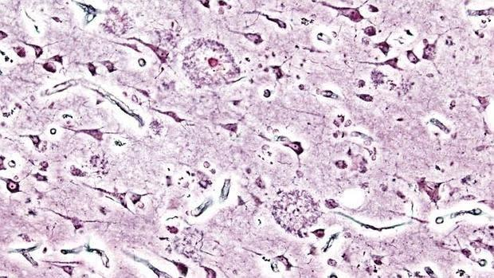
Tomada de: https://www.abc.es/salud/enfermedades/abci-disenado-farmaco-capaz-eliminar-placas-beta-amiloide-y-curar-alzheimer-201610251900_noticia.html?ref=https:%2F%2Fwww.google.com%2F

Slide 12
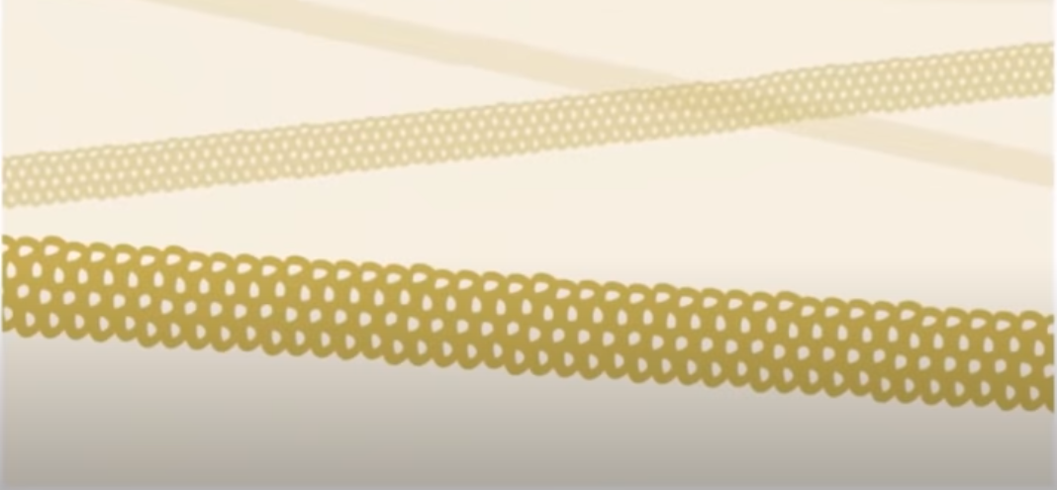
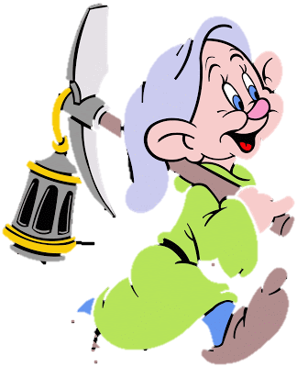

Tau

Slide 14
Quinasa
Grupo fosfato

Slide 15
Ovillos neurofibrilares

Slide 17
01.
02.
03.
Surco
Ventrículos
Giros cerebrales

Slide 19
AlZHEIMER
90 - 95%
5 - 10%
Esporádico
Familiar
&
1% 60 Años
50% >85 Años
PSEN 1
PSEN 2
APOE e4
Trisomia 21

Slide 20
Síntomas
Perdida de la memoria al corto plazo
Perdida de la memoria al largo plazo
02
04
01
03
05
Pueden no ser detectados
Desorientados
Perdida de las capacidades motoras y de lenguaje

Slide 21
Diagnóstico
01.
02.
Autopsia del cerebro
Descartar otras causas de demencia

Slide 22
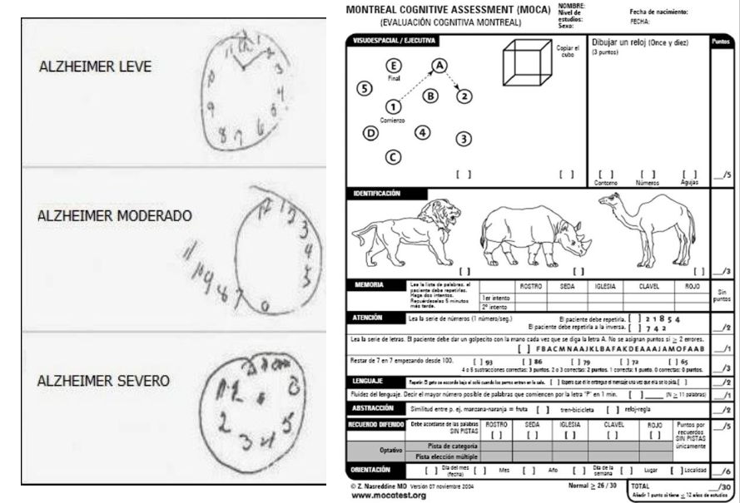

Slide 23

No hay tratamiento aún

Slide 24
50,000,000
Tienen Alzheimer o demencia relacionada al Alzheimer

Slide 25
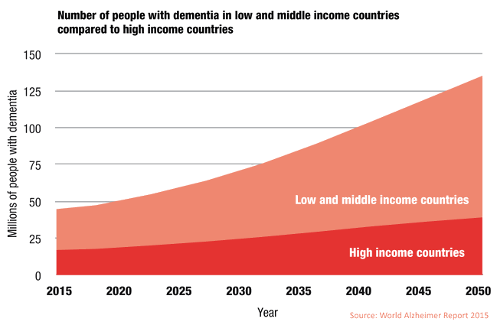

Slide 26

¼ de las personas con Alzheimer ha sido diagnosticado

Slide 27
Costo del Alzheimer en EEUU
277 billones de dólares

Slide 28
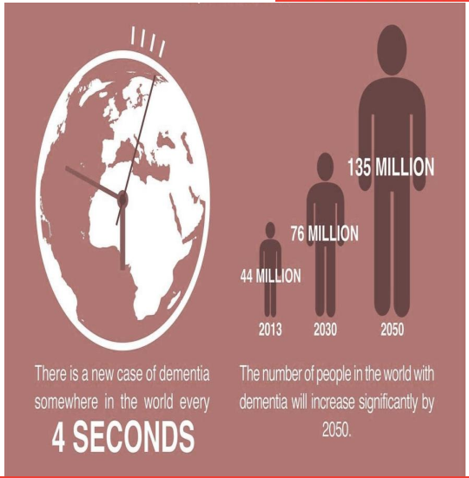

Slide 29
Otras cifras
Se espera un incremento del 68 % de la prevalencia global del Alzheimer
2/3 son mujeres
Las personas afrodecendientes y los latinos son más propensos a desarrollar Alzheimer

Slide 30











Investigaciones sobre Alzheimer
2,8 Billones

Slide 31


Investigaciones sobre Alzheimer
2,8 Billones

Slide 32
THANKS
Please keep this slide for attribution

